Slide 1

面向智能手机的说话人识别研究

Slide 2
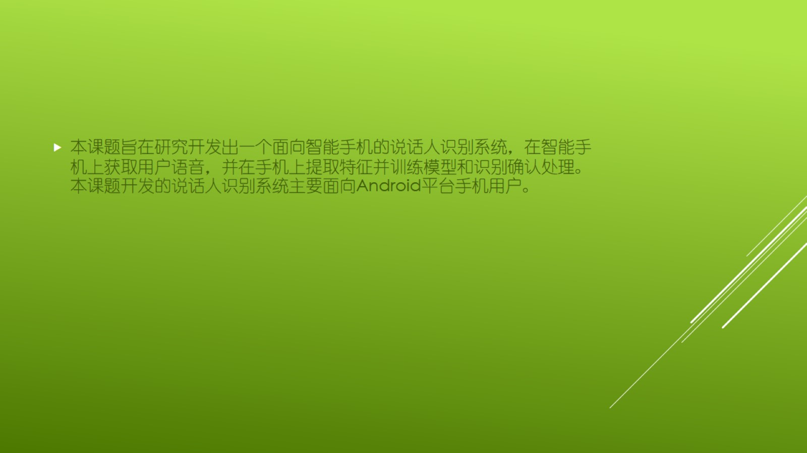

Slide 3

1 研究背景

Slide 4

2 文献综述

Slide 5

3 技术路线

Slide 6

4 进度安排

Slide 7

谢谢

